Slide 1

GETIS
Procedura aperta per l’affidamento della Gestione Energetica e Tecnologica Integrata degli impianti delle Aziende Sanitarie della Regione del Veneto

Slide 2
QUALE STRUMENTO DI ACQUISTO?
CONVENZIONE QUADRO
di cui all'articolo 26 della legge 23 dicembre 1999, n. 488 (art. 3, D.Lgs n. 50/2016)
con la stipula della Convenzione, l’Appaltatore si obbliga irrevocabilmente nei confronti delle Aziende Sanitarie ad effettuare i servizi oggetto di gara, nella misura richiesta dalle Aziende Sanitarie mediante i singoli Ordinativi di Fornitura sino a concorrenza del quantitativo massimo contrattuale, per ciascun lotto
le previsioni non vincolano in alcun modo le Aziende Sanitarie, né tanto meno Azienda Zero all’acquisto di quantitativi minimi o predeterminati di beni e/o servizi, bensì danno origine unicamente ad un obbligo dell’Appaltatore di accettare mediante esecuzione gli Ordinativi di Fornitura trasmessi dalle Aziende Sanitarie del Veneto

Slide 3
ELEMENTI CARATTERISTICI DELLA CONVENZIONE
PERIODO DI VALIDITA’ DELLA CONVENZIONE : possibilità di adesione entro 5 anni dalla data di stipula della Convenzione stessa
DURATA DELLA CONVENZIONE : 9 anni (con allineamento scadenze contrattuali delle AULSS)
CORRISPETTIVO : canone servizi attivati (obbligatori + opzionali)
VETTORI ENERGETICI : fornitura a carico dell’Appaltatore
EFFICIENTAMENTO ENERGETICO : interamente a carico dell’appaltatore con incameramento beneficio economico e riduzione canone dal 3° anno a beneficio dalla Azienda Sanitaria

Slide 4
MACRO INDICATORI UTILIZZATI PER LA COSTRUZIONE DEI LOTTI
Correlazione geografica
Volume/Superficie patrimonio immobiliare da gestire
Valorizzazione economica dei contratti da attivare in adesione alla Convenzione (inizio singolo Ordine di Fornitura al termine attuali contratti di gestione)
Allineamento scadenze contrattuali rispetto agli attuali contratti di gestione

Slide 5
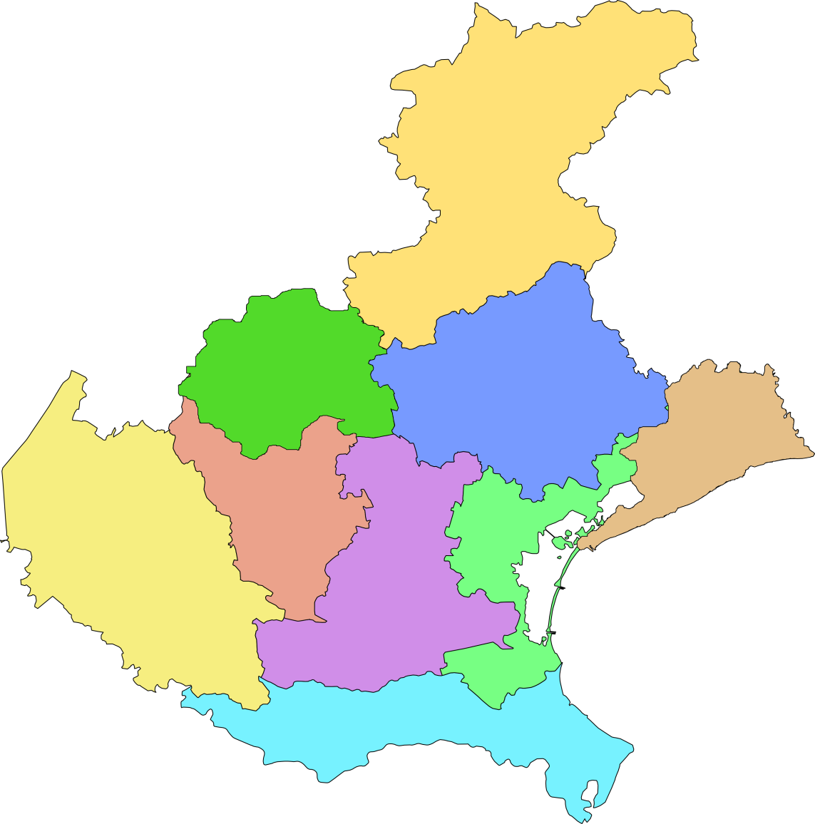
SUDDIVISIONE LOTTI
LOTTO 1 :
ULSS 1 Dolomiti,
ULSS 2 Marca Trevigiana
ULSS 4 Veneto Orientale
ORAS S.p.a.
LOTTO 5 :
ULSS 7 Pedemontana
ULSS 8 Berica
LOTTO 4:
ULSS 9 Scaligera
AOUI-VR
LOTTO 2 :
ULSS 3 – Serenissima
ULSS 5 - Polesana
LOTTO 3 :
ULSS 6 Euganea
AOP
IOV
Azienda Zero

Slide 6
DURATA CONVENZIONE
9 anni
IMPORTO COMPLESSIVO CONVENZIONE
Circa 1.200.000.000,00 €
IMPORTO SINGOLI LOTTI
Compreso tra 150÷300.000.000,00 €

Slide 7
MODALITA’ DI ADESIONE
DELL’AZIENDA SANITARIA ALLA CONVENZIONE
L’Azienda Sanitaria per utilizzare la Convenzione ed attivare i Servizi deve seguire l’iter procedurale di seguito descritto:
emettere una Richiesta di Preventivo (RP)
valutare il Preventivo e il Progetto Specifico dei Servizi (PSS) consegnati dall’Appaltatore a seguito delle attività di Audit
emettere l’Ordinativo di Fornitura (OF) relativo ai Servizi richiesti
formalizzare il Verbale di Consegna del Servizio

Slide 8
MODALITA’ DI ADESIONE
DELL’APPALTATORE ALLA CONVENZIONE
L’Appaltatore, dopo aver ricevuto la RP deve:
concordare con l’Azienda Sanitaria le date dei sopralluoghi preliminari (Audit)
effettuare l’Audit (90 gg)
misurare le quantità Qx oggetto del contratto
predisporre l’Attestato di Prestazione Energetica e le proposte di efficientamento energetico
trasmettere all’Azienda Sanitaria il Preventivo e il Progetto Specifico del Servizio (PSS), predisposti sulla base degli Audit effettuati e dell’Offerta
adeguare il Preventivo e il Progetto Specifico del Servizio alle eventuali osservazioni formulate dall’Azienda Sanitaria
sottoscrivere il Verbale di Consegna del Servizio dopo aver ricevuto l’Ordine di Fornitura

Slide 9
SERVIZI OGGETTO DELLA CONVENZIONE
OBBLIGATORI
A) Servizio di climatizzazione invernale (con fornitura dei vettori energetici)
B) Servizio di climatizzazione estiva (con fornitura dei vettori energetici)
C) Altri servizi termici (con fornitura di vettori energetici)
D) Servizio di gestione degli impianti idrico sanitari e delle reti fognarie e di scarico (con fornitura di acqua)
E) Servizio energia impianti elettrici (con fornitura di vettori energetici)
F) Servizio di gestione degli impianti speciali di sicurezza e di comunicazione
G) Servizio di gestione di impianti e sistemi antincendio
K) Servizi di governo, presidio tecnologico, pronto intervento, sistema informativo analisi energetica, ecc

Slide 10
SERVIZI OGGETTO DELLA CONVENZIONE
OPZIONALI
H) Servizio di gestione di impianti elevatori e di trasporto verticale e orizzontale
I) Servizio di gestione dagli impianti gas medicinali e tecnici
J) Servizio di gestione di altri impianti tecnologici
L) Servizi per personale aggiuntivo giornaliero secondo le esigenze dell’Azienda Sanitaria e per la squadra di emergenza tecnologica e antincendio

Slide 11
DETTAGLIO DEI SERVIZI OPZIONALI
H) Servizio di gestione di impianti elevatori e di trasporto verticale e orizzontale:
ascensori e impianti elevatori, montacarichi
servoscale e montascale
scale mobili e marciapiedi mobili, piattaforme mobili
I) Servizio di gestione dagli impianti gas medicinali e tecnici
J) Servizio di gestione di altri impianti tecnologici:
porte automatiche, sbarre, cancelli e accessi automatizzati
impianti per la prevenzione della legionellosi
impianti di irrigazione
impianti di emungimento acqua di falda
elisuperfici e impianti SOV
vasche terapeutiche
frigoriferi, frigocongelatori, frigoemoteche, celle frigorifere
cappe chimiche, biologiche e a flusso laminare e tavoli e armadi aspirati
impianti di posta pneumatica
lavapadelle
elettrodomestici vari tra cui frigoriferi domestici destinati alla conservazione di alimenti, forni a microonde, fornelli, forni domestici, lavastoviglie, cappe da cucina, fabbricatori di ghiaccio, lavatrici domestiche
L) Servizi per personale aggiuntivo giornaliero secondo le esigenze dell’Azienda Sanitaria e per la Squadra di emergenza tecnologica e antincendio.

Slide 12
PROGETTO DEL SERVIZIO
In sede di offerta
Il Concorrente presenterà il proprio Progetto del Servizio nel rispetto dei criteri minimi indicati negli elaborati di gara e dovrà contenere tra l’altro:
le politiche di gestione e conduzione degli impianti e delle fonti energetiche
il Piano di Manutenzione
la struttura organizzativa di cui intende dotarsi per l’espletamento del servizio
eventuali migliorie

Slide 13
PIANO DI MANUTENZIONE
In sede di offerta
Il Concorrente presenterà il Piano di Manutenzione, principale strumento di gestione delle attività manutentive, definendo in particolare:
• la strategia di gestione e di manutenzione degli impianti
• le attività di manutenzione programmata e la loro frequenza
• le attività di ispezione e verifica, di prova e di collaudo e la loro frequenza
• la modalità d’esecuzione degli interventi manutentivi
• la modalità di esecuzione dei servizi di pronto intervento, reperibilità, presidio tecnologico, call center, strumenti informativi informatici, ecc
• i criteri di misurazione dei risultati ottenuti rispetto agli obbiettivi prefissati e i criteri di controllo dell’attività e della qualità

Slide 14
PROGETTO SPECIFICO DEL SERVIZIO
In sede di Preventivo alle Aziende Sanitarie
L’Appaltatore presenterà il proprio Progetto Specifico del Servizio sulla base di quanto proposto in gara, con le indicazioni specifiche per l’Azienda Sanitaria richiedente, che dovrà contenere tra l’altro:
la struttura organizzativa (organigramma, qualifiche, funzioni, mezzi, ecc.) di cui intende dotarsi per l’espletamento del servizio nelle sedi aziendali;
La previsione dei risparmi in termini energetici ottenibili nel corso del servizio per ogni sede finalizzata all’ottenimento del risparmio energetico dichiarato in offerta.

Slide 15
EFFICIENTAMENTO ENERGETICO
In sede di Preventivo alle Aziende Sanitarie
L’Appaltatore presenterà la propria proposta per la realizzazione di interventi di efficientamento energetico nelle sedi aziendali, a seguito dei sopralluoghi e della redazione dell’Attestato di Prestazione Energetica di ogni edificio,

Slide 16
LA POLITICA DI EFFICIENTAMENTO ENERGETICO
Soglia minima di efficentamento energetico da certificare al 2° anno di gestione: 5 % - elemento migliorabile in offerta
Abbattimento canone 1,5 % ogni anno a partire dal 3° anno di gestione

Slide 17
DETERMINAZIONE CANONE ANNUALE
C_{cs} = ∑ Q_{x} ∙ P_{x}
C_{cs} canone dei servizi
Q_{x} quantità reali misurate in sede di Preventivo
P_{x} Prezzo Unitario Offerto del servizio x

Slide 18
ALTRI ELEMENTI ECONOMICI
franchigia di € 7.000 per interventi di manutenzione straordinaria correttiva e sostitutiva a guasto
quota pari al 10% del canone, in contratto, per interventi di manutenzione correttiva a guasto oltre la franchigia e di manutenzione straordinaria su richiesta dell’Amministrazione

Slide 19
REVISIONE CORRISPETTIVI
Aggiornamenti con decorrenza dal 2°anno solare successivo a quello dell’offerta, con riferimento a:
Manodopera: Listino Camera di Commercio
Gas: NIC gas e/o corrispettivi ARERA
Energia elettrica: NIC Energia e/o PUN per la quota energia, NIC o corrispettivi ARERA per oneri di sistema e trasporto
Materiali e spese gestionali: NIC

Slide 20
MODALITA’ DI FORMULAZIONE DELL’OFFERTA
Offerta economicamente più vantaggiosa
Attribuzione punteggio Qualità/Prezzo 70/30

Slide 21
VALUTAZIONE DELL’OFFERTA
Elementi qualitativi
Progetto del Servizio
Piano di Manutenzione
Sistema di governo e controllo servizi
Strumenti per la verifica automatica della realizzazione degli interventi manutentivi
Proposte tecnologicamente e organizzativamente avanzate di risparmio energetico
Migliorie
Altri…

Slide 22
VALUTAZIONE DELL’OFFERTA
Elementi quantitativi
Ribasso complessivo sul prezzo a base d’asta del canone dei servizi
Ribasso sui prezzi dei Listini di riferimento per gli interventi di manutenzione straordinaria, correttiva, a guasto.
Miglioramento della % di efficientamento energetico - oltre la soglia prevista obbligatoriamente - ottenuto al 2° anno gestione tramite interventi di efficientamento.

Slide 23
MODELLO OFFERTA ECONOMICA CANONI

Slide 24
GETIS
Gestione Energetica e Tecnologica Integrata
degli impianti delle Aziende Sanitarie
della Regione del Veneto
Grazie per l’Attenzione

